Slide 1
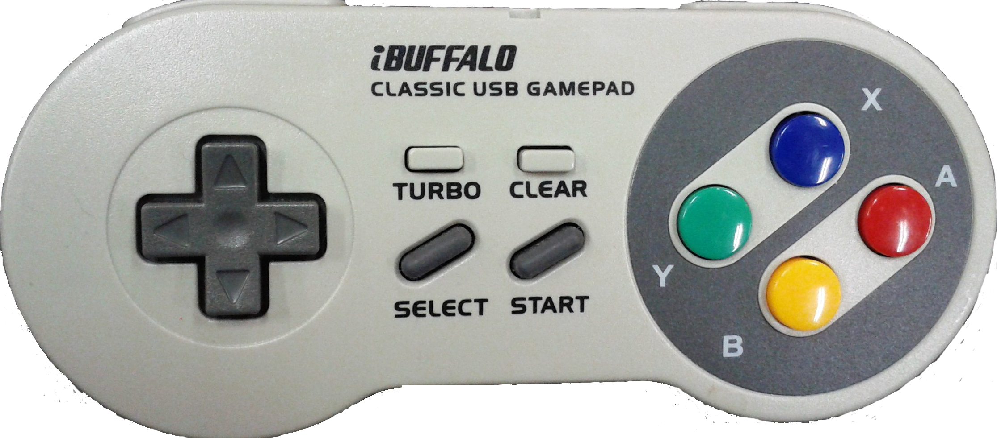
ロボットの操作
カメラの操作
上をむく
前にすすむ
右に まがる
左を
むく
右を
むく
左に まがる
バックする
下をむく

